Slide 1
Nord-Troms konferansen
Storslett, 28. september 2017
Ronni Møller Pettersen
Konserndirektør
SpareBank 1 Nord-Norge

Slide 2
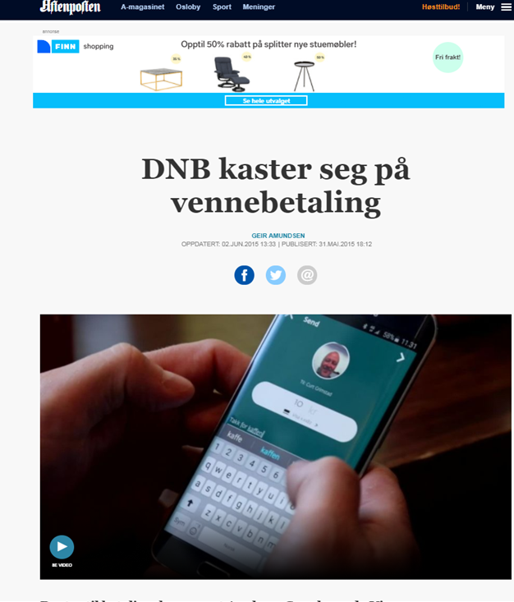
30. mai 2015 Spillereglene i banknæringen forandret over natten

Slide 3
2,6 millioner kunder på 800 dager

Slide 4
1. 3.400.000 (11 år)
2. 2.600.000 (2 år)
3. 2.500.000 (17 år)
4. 2.300.000 (6 år)
5. 2.000.000 (7 år)

Slide 5
Vi kjemper mot verdens beste innovatører og teknologer
…og de er allerede på vei

Slide 7
De mangler den nye gullstandarden – transaksjonsdata fra betaling
….som er grunnlaget for den eventyrlige inntjeningen

Slide 8
Skal vi lykkes må VIPPS bli normalen i alle transaksjoner…Vi må bli større enn Facebook - Det er planen
+

Slide 9
HVA SKJER MED
BANK?
HVA SKJER MED BANK?

Slide 10
Myndighetene ønsker økt konkurranse Økt forbrukerbeskyttelse
PSD 2 – Betalingstjenestedirektivet

Slide 11
Vi står ovenfor vanvittig store endringer.
Særlig fra
1. januar 2018 hvor våre kundedata og våre betalinger blir åpne for alle nye aktører som får kundens velsignelse til å operere på deres vegne

Slide 12
Kunden er blitt enda mer konge

Slide 13
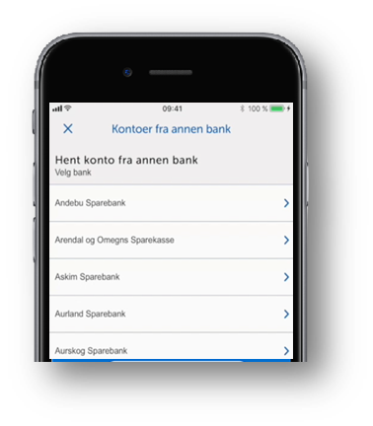
90 % av tiåringene har en smarttelefon
Vi har erkjent at all trafikk
etterhvert vil skje på mobilen

Slide 15
Innovasjonstakten har økt Hastigheten er høy Vi organiserer for fart

Slide 16
Vi kan leve med å ikke være først, men må reagere lynraskt på angrep fra konkurrentene

Slide 17
SNN skal være stedet alle bruker for å holde orden på egen økonomi – det er planen vår
Oversikt
”State of the art” oversikt over alle transaksjoner på tvers av bankforhold
Verdiøkende tjenester som gir kunden innsikt og tips til forbedring av sin hverdagsøkonomi
Deling
Delingsfunksjonalitet for økt transparens og samhandling med de kunden ønsker å interagere med
Rådgivning
Individuelt tilpasset rådgivning basert på analyse av aggregert forbruks- og adferdsdata
AISP
API
API
API

Slide 18
Takk for meg☺

